Slide 1

RBSG – Enhanced Wars
Team G - Release III
Scrum Master : Jan Müller
Product Owner: Keanu Stückrad
Notes:
Herzlich Willkommen zur Kundenpräsentation von Team-G. Wir stellen Ihnen jetzt das 3. Release von RBSG – Enhanced Wars vor. Wir sind …..

Slide 2
Agenda
Standpunkt des Releaseanfangs
Anforderungen vs. Realisierung
Projektverlauf
Technische Entscheidungen
Lizenzen
Live Demo

Slide 3
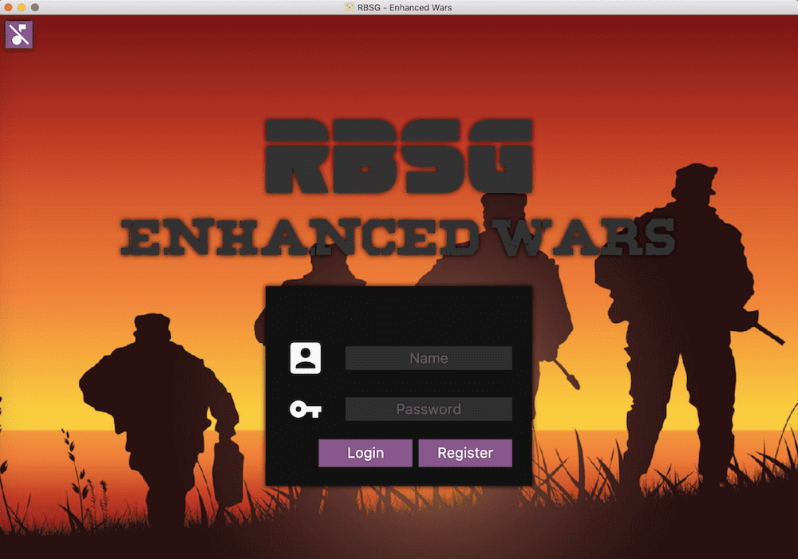
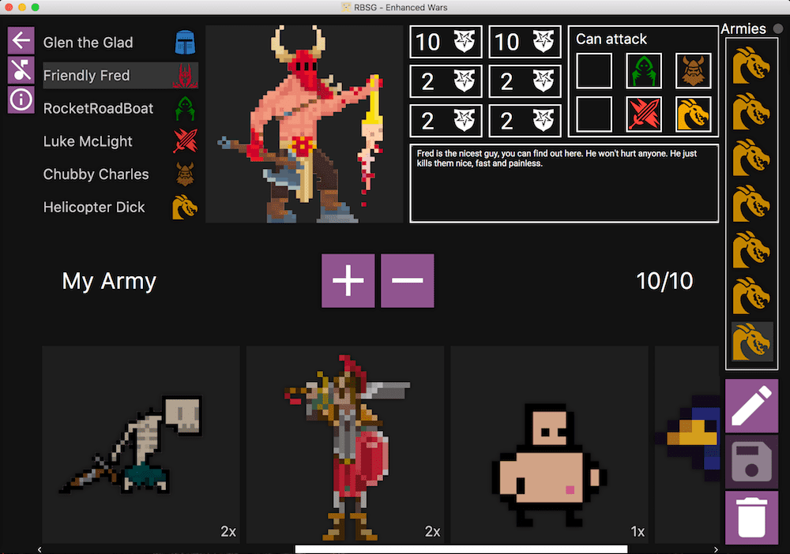
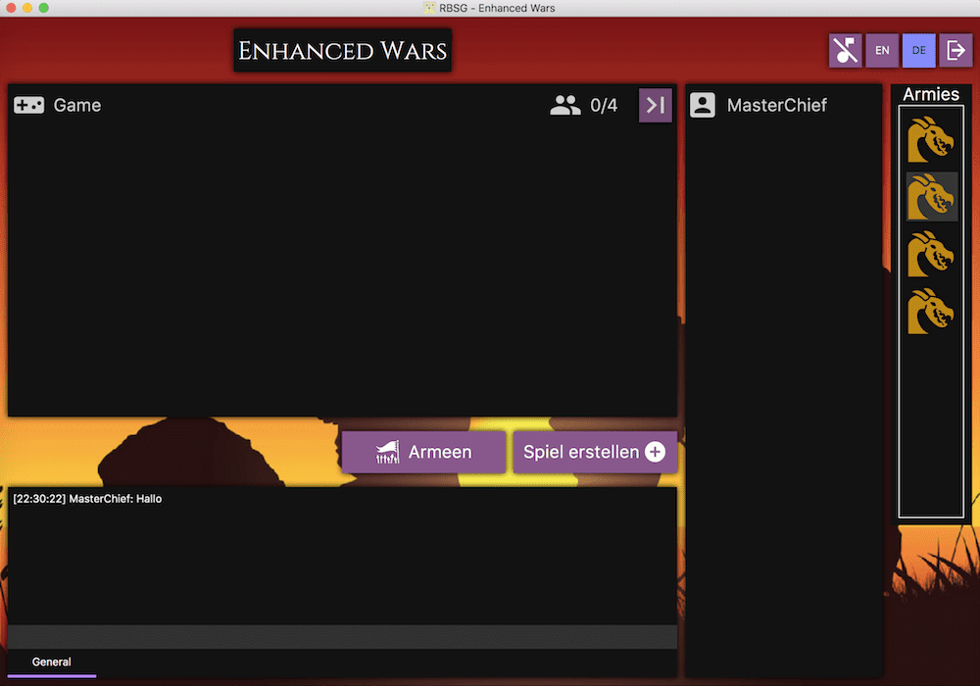
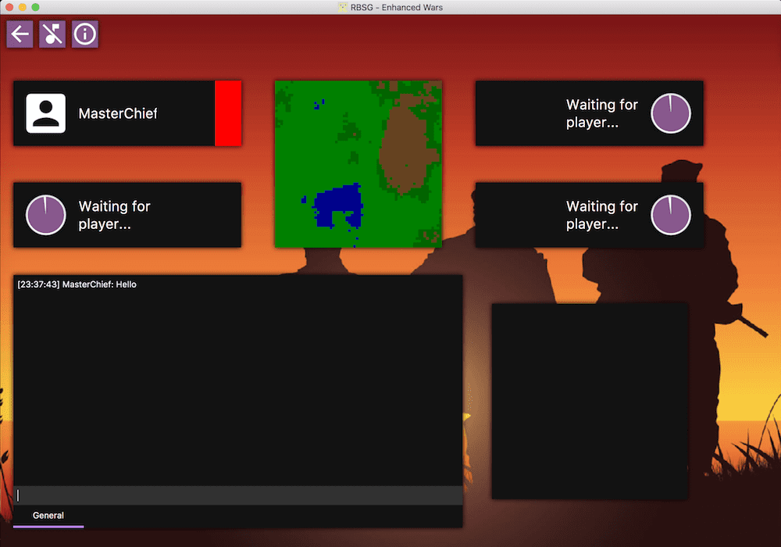
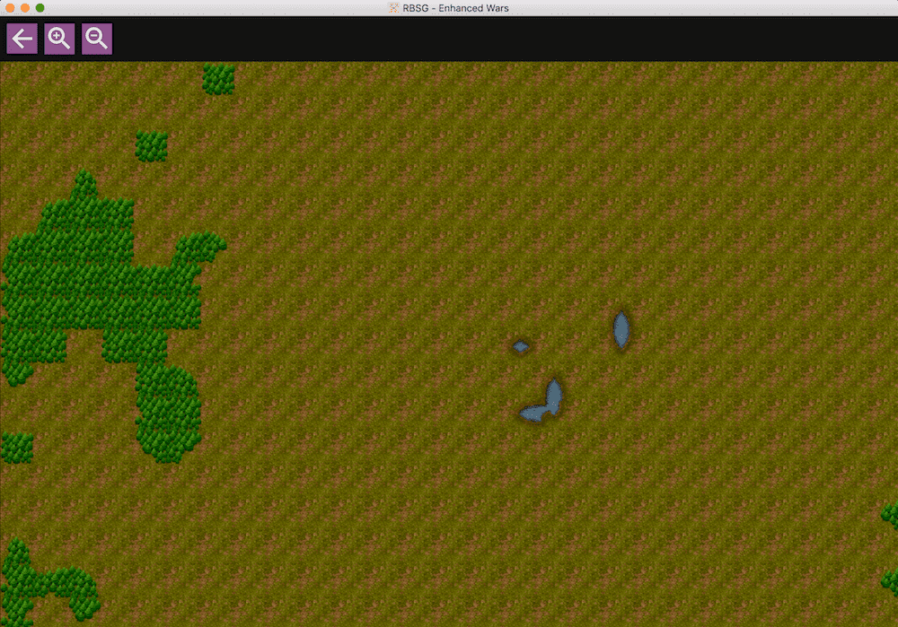
Standpunkt des Releaseanfangs
12.08.2019
3
Jan Müller / Keanu Stückrad
Notes:
Login
Lobby
Army Manager
Waiting Room
Ingame (Initial)
3

Slide 4
Standpunkt des Releaseanfangs
12.08.2019
4
Jan Müller / Keanu Stückrad
Notes:
4

Slide 5
Standpunkt des Releaseanfangs
12.08.2019
5
Jan Müller / Keanu Stückrad
Notes:
5

Slide 6
Standpunkt des Releaseanfangs
12.08.2019
6
Jan Müller / Keanu Stückrad
Notes:
6

Slide 7
Standpunkt des Releaseanfangs
12.08.2019
7
Jan Müller / Keanu Stückrad
Notes:
7

Slide 8
Standpunkt des Releaseanfangs
12.08.2019
8
Jan Müller / Keanu Stückrad
Notes:
8

Slide 9
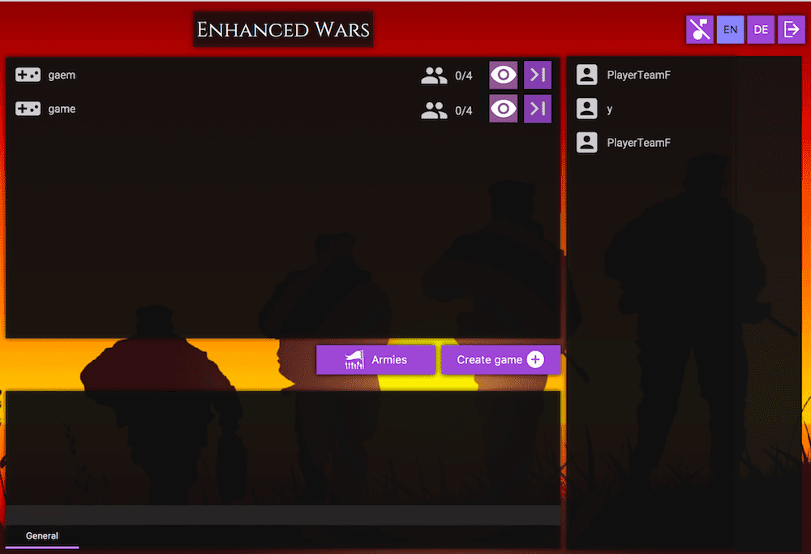
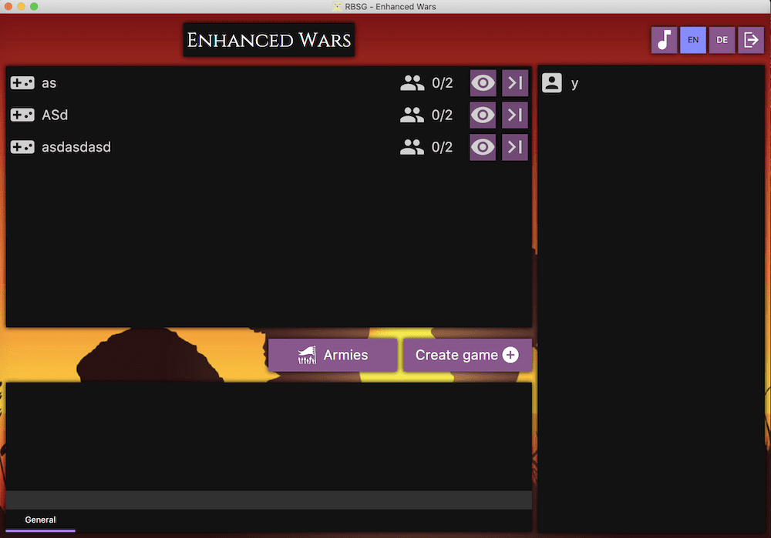
Lobby
Soll
Ist
12.08.2019
9
Jan Müller / Keanu Stückrad
Notes:
Anforderungen
Beobachtungsmodus
Zeigen
Augen Button
9

Slide 10
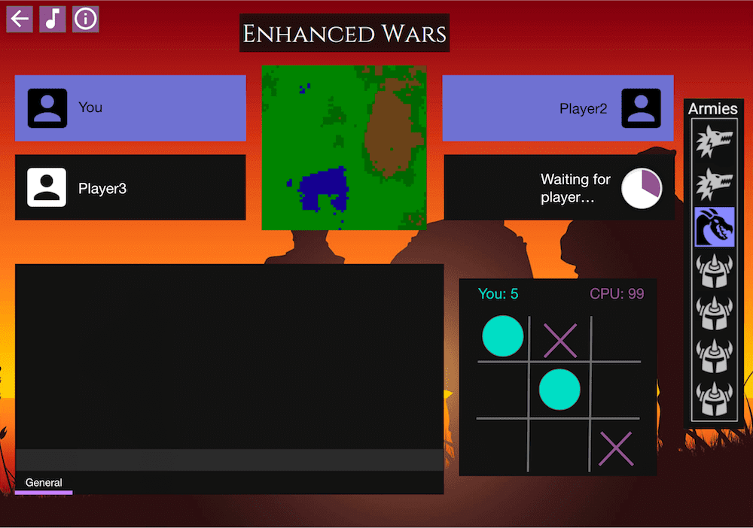
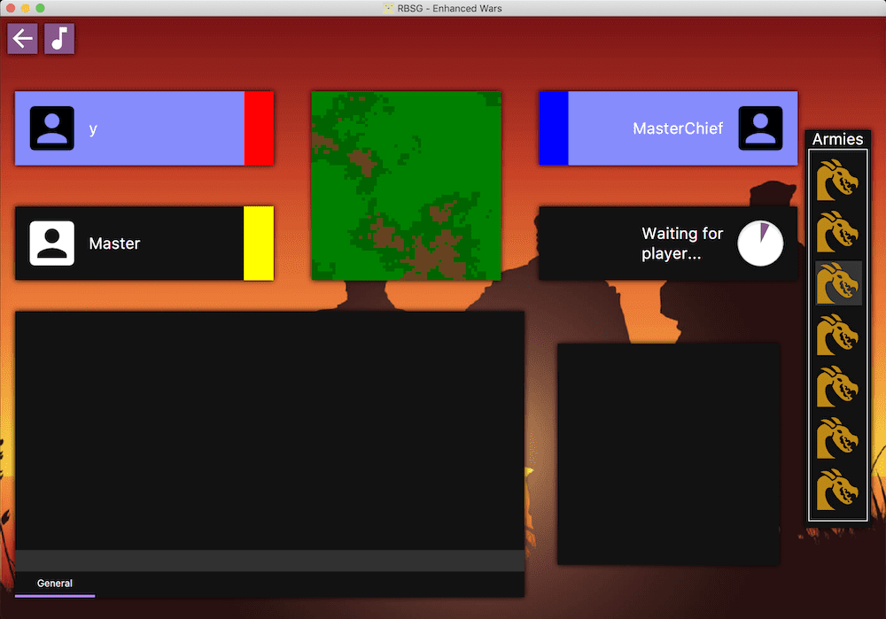
Warteraum
Soll
Ist
12.08.2019
10
Jan Müller / Keanu Stückrad
Notes:
Anforderungen
a
Zeigen
b
10

Slide 11
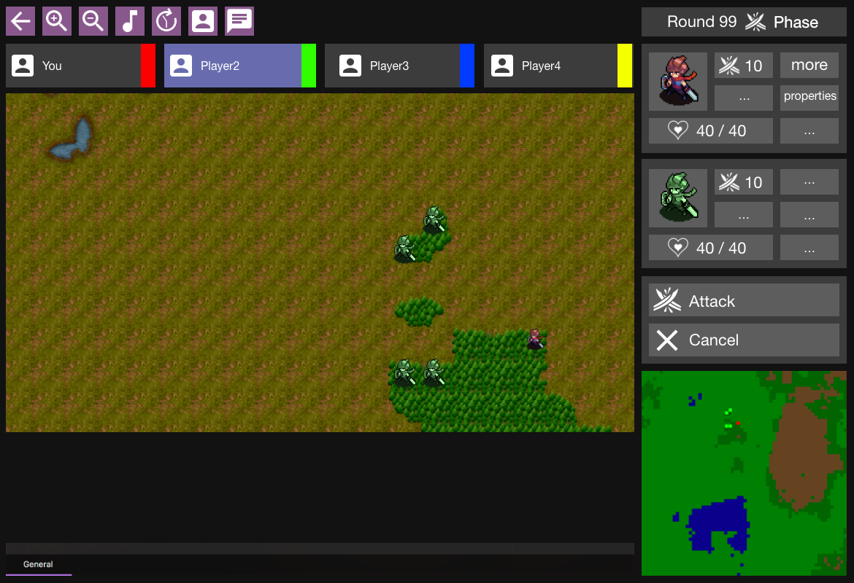
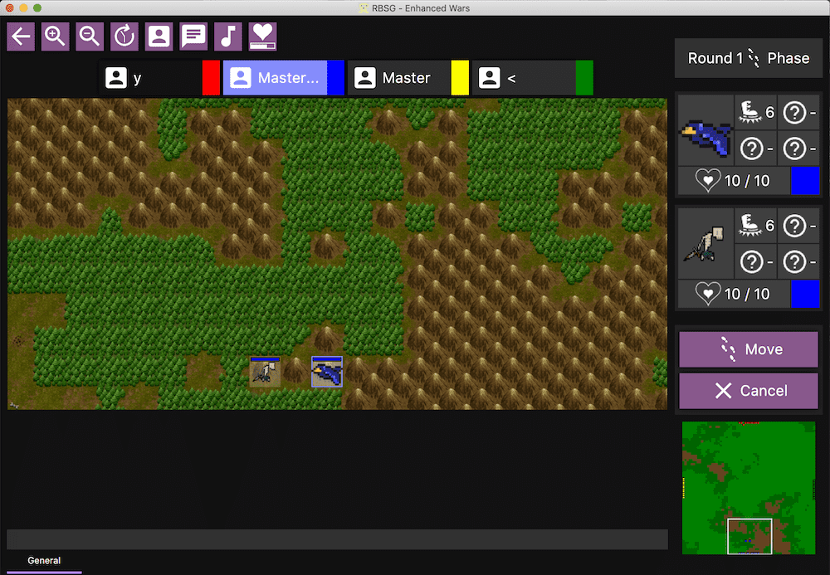
Spielszene
Soll
Ist
12.08.2019
11
Jan Müller / Keanu Stückrad
Notes:
Anforderungen
a
Zeigen
b
11

Slide 12
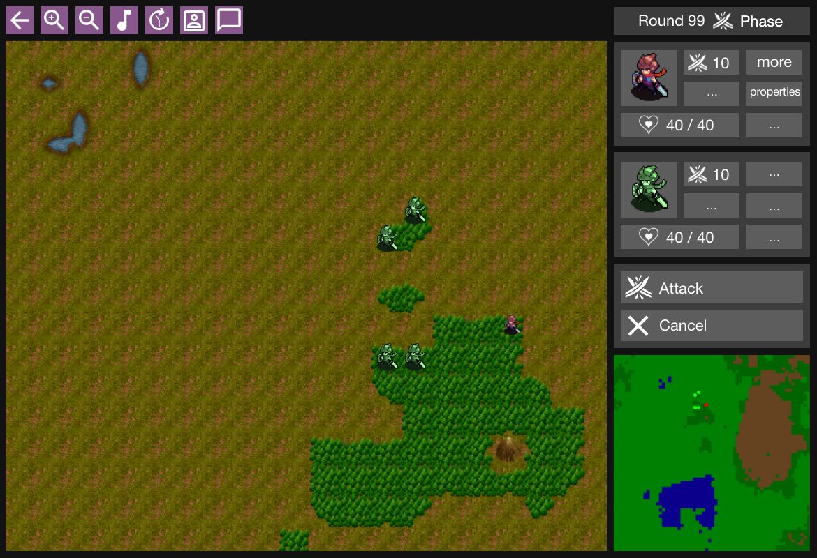
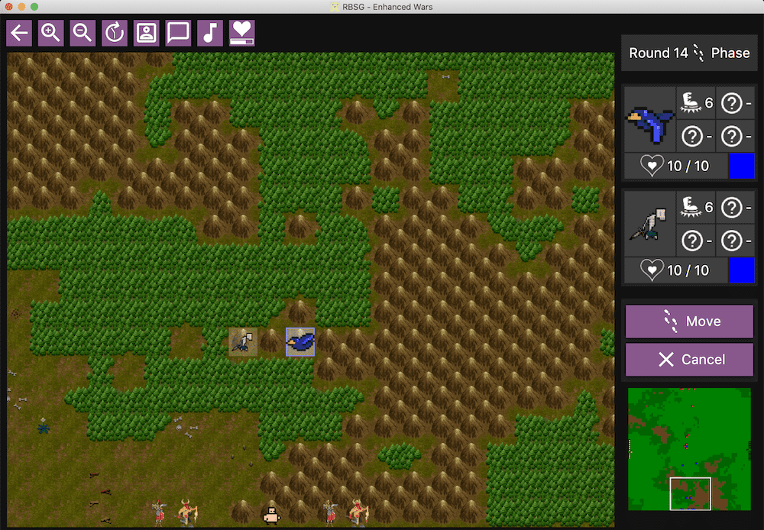
Spielszene
Soll
Ist
12.08.2019
12
Jan Müller / Keanu Stückrad
Notes:
Anforderungen
a
Zeigen
b
12

Slide 13
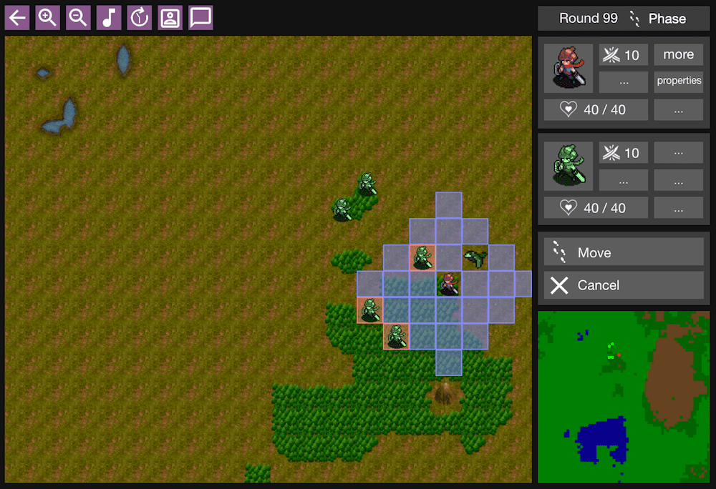
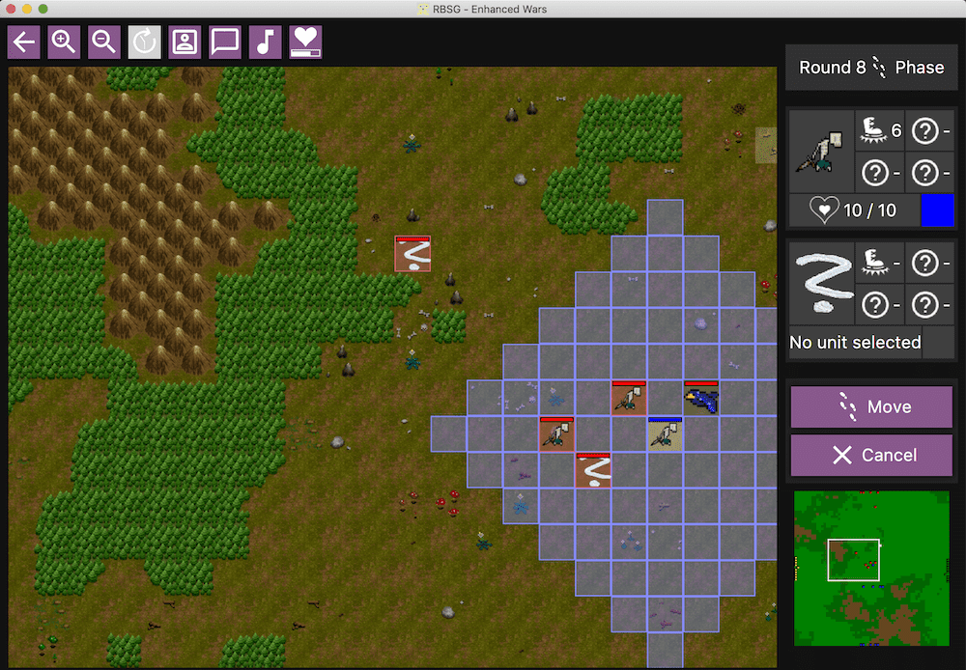
Phase 1: Einheit auswählen
Soll
Ist
12.08.2019
13
Jan Müller / Keanu Stückrad
Notes:
Anforderungen
a
Zeigen
b
13

Slide 14
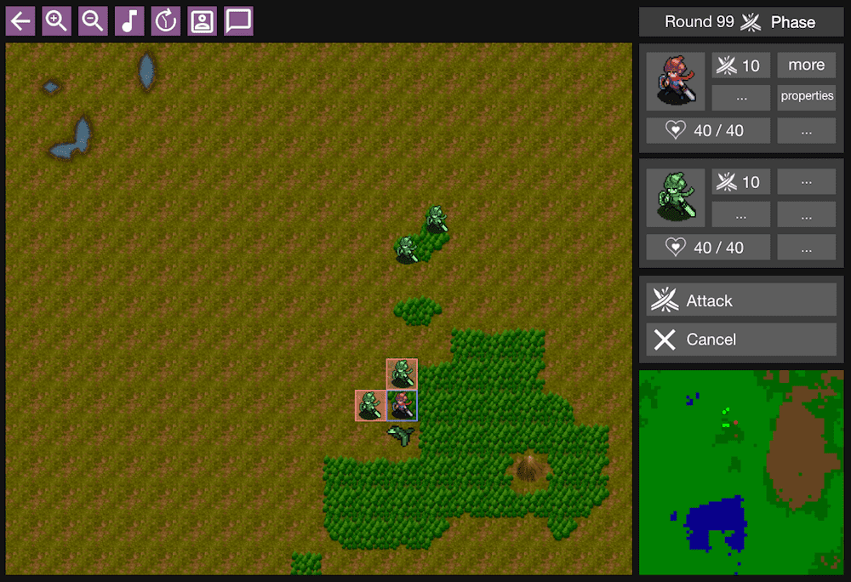
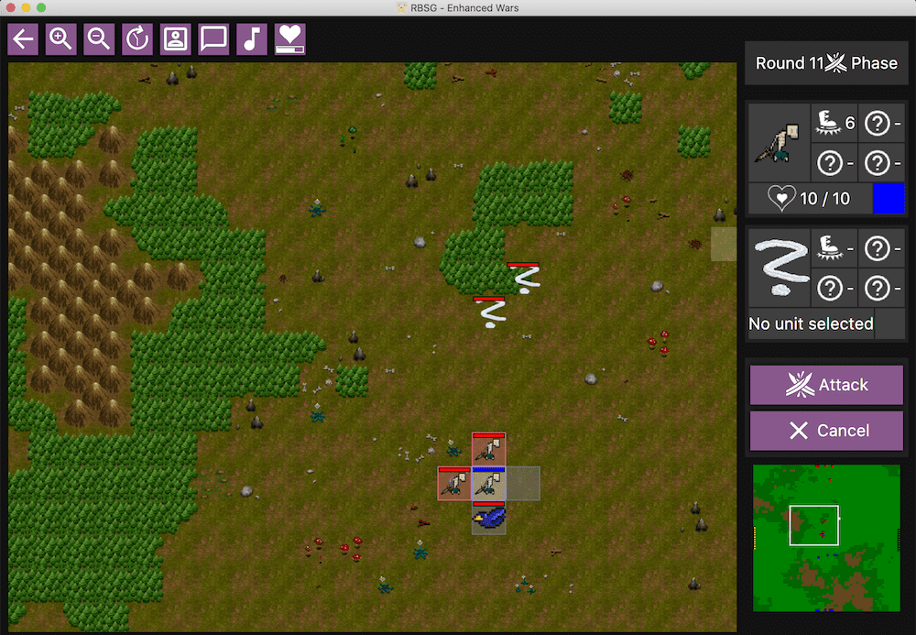
Phase 2: Einheit angreifen
Soll
Ist
12.08.2019
14
Jan Müller / Keanu Stückrad
Notes:
Anforderungen
a
Zeigen
b
14

Slide 15
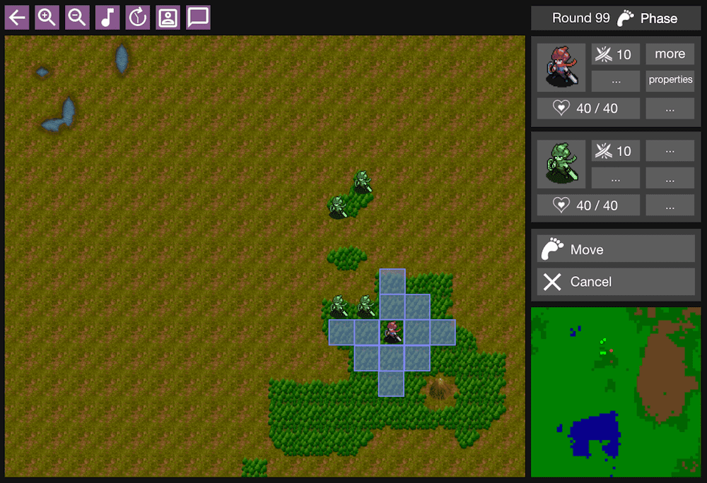
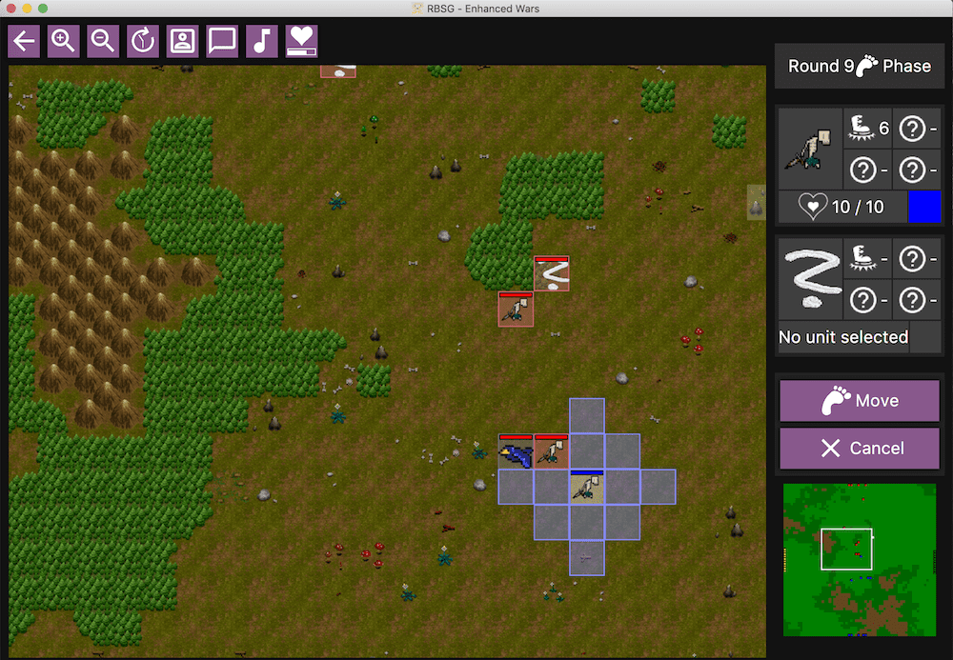
Phase 3: Einheit auswählen
Soll
Ist
12.08.2019
15
Jan Müller / Keanu Stückrad
Notes:
Anforderungen
a
Zeigen
b
15

Slide 16
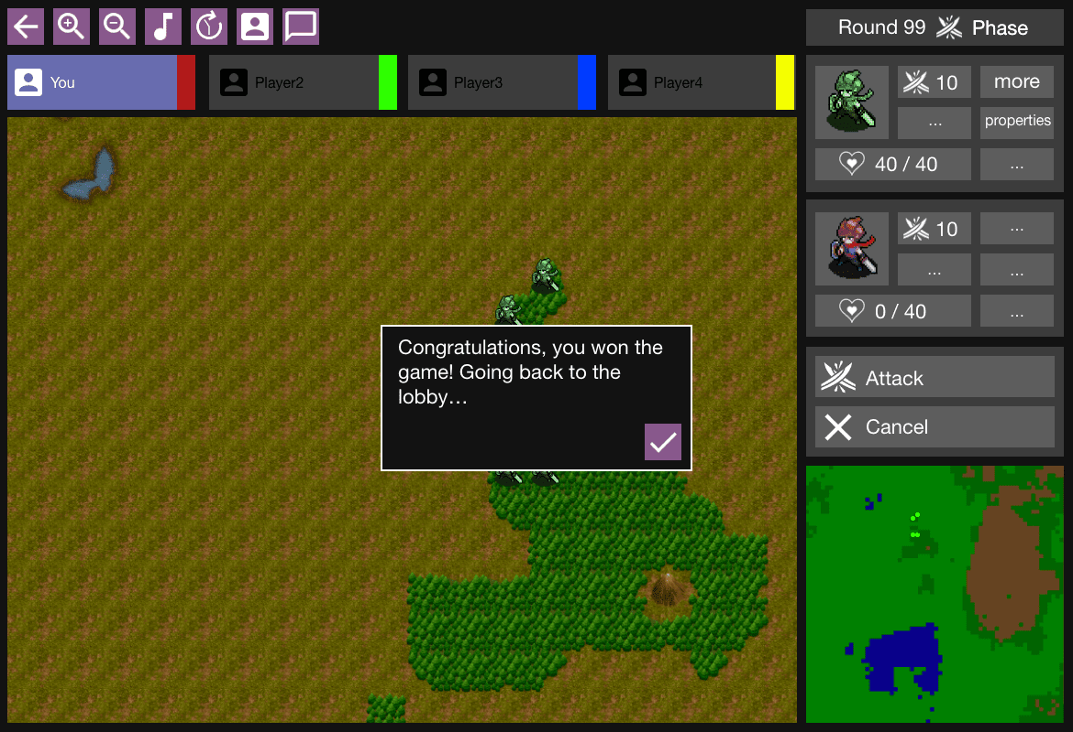
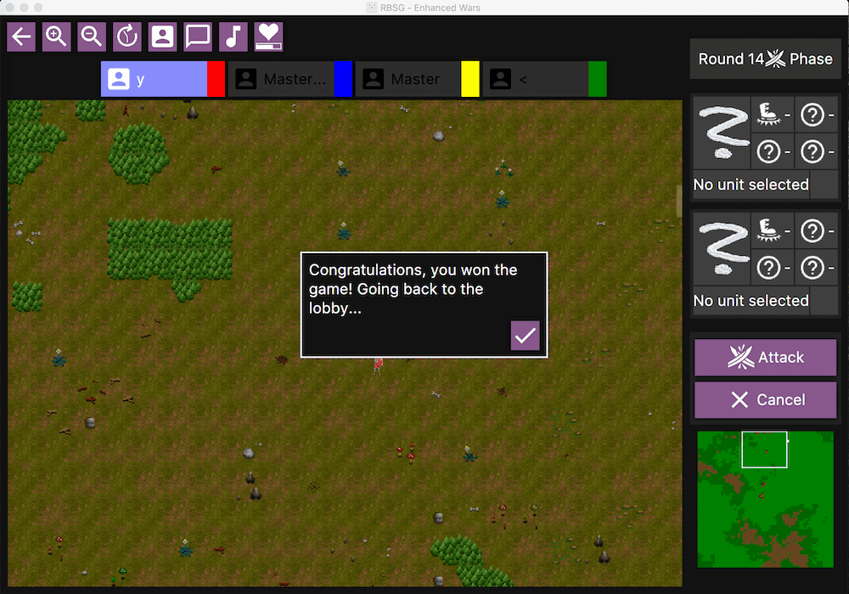
Spiel gewonnen
Soll
Ist
12.08.2019
16
Jan Müller / Keanu Stückrad
Notes:
Anforderungen
a
Zeigen
b
16

Slide 17
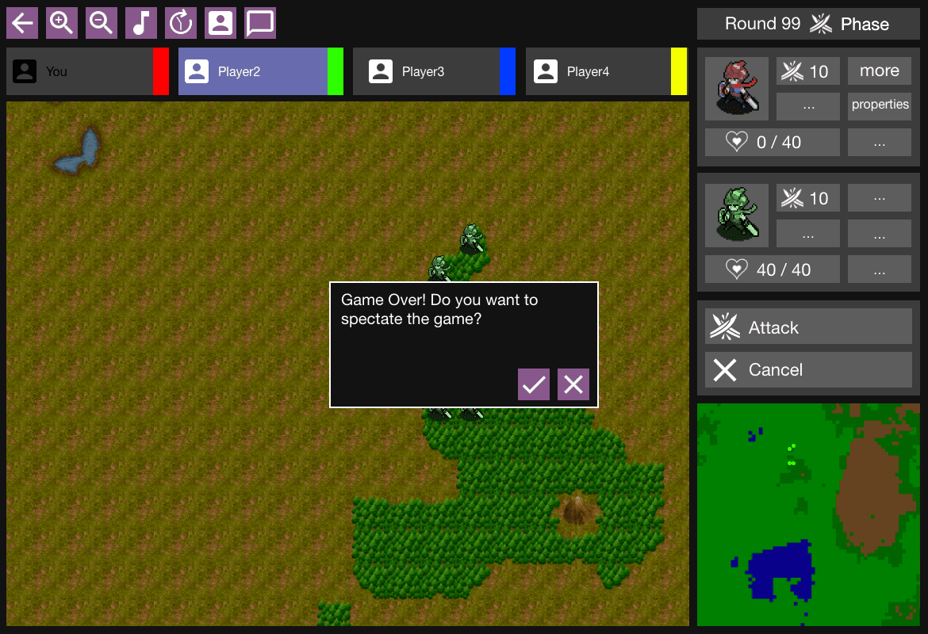
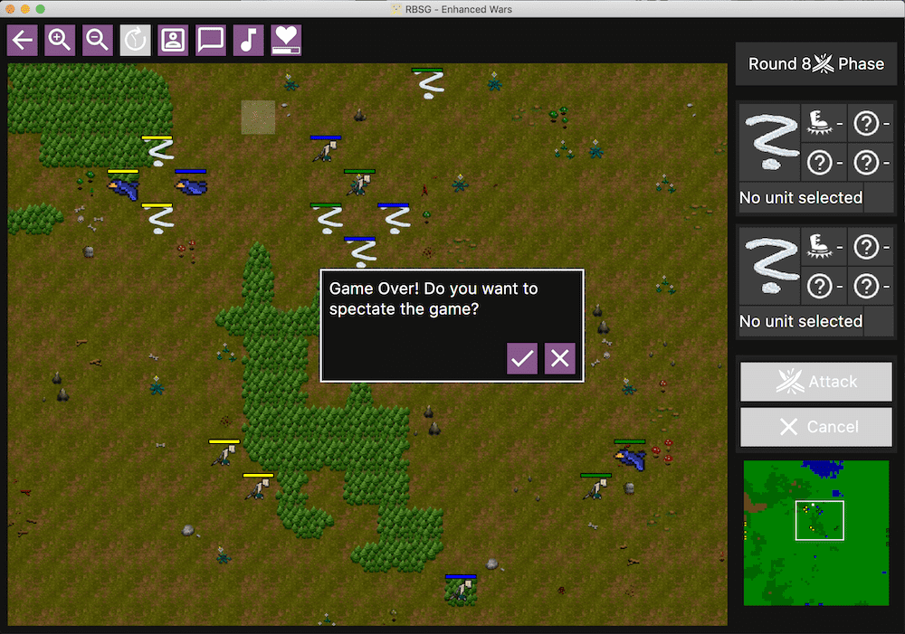
Spiel verloren
Soll
Ist
12.08.2019
17
Jan Müller / Keanu Stückrad
Notes:
Anforderungen
a
Zeigen
b
17

Slide 18
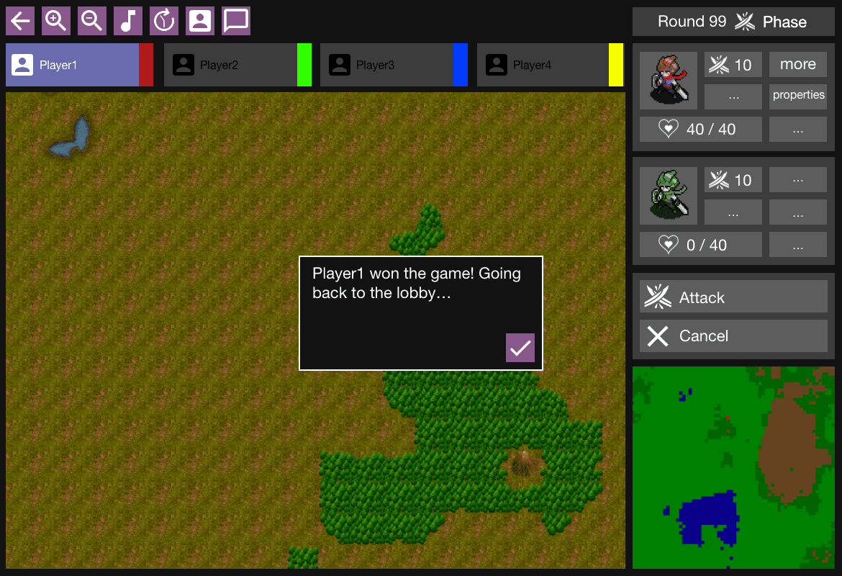
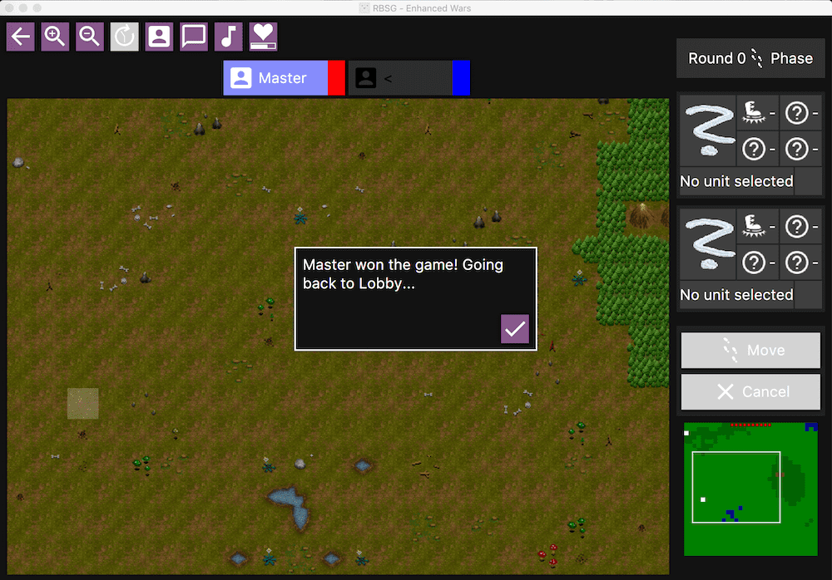
Beobachtungsende
Soll
Ist
12.08.2019
18
Jan Müller / Keanu Stückrad
Notes:
Anforderungen
a
Zeigen
b
18

Slide 19
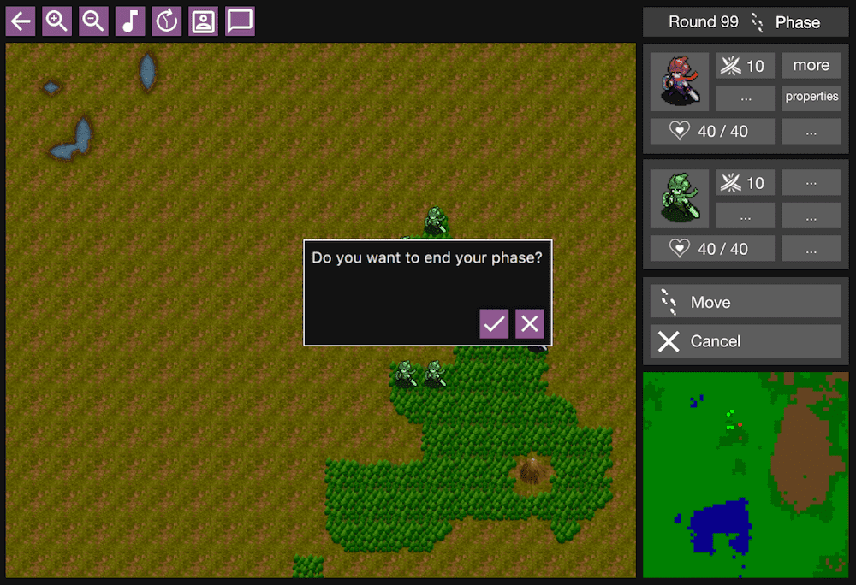
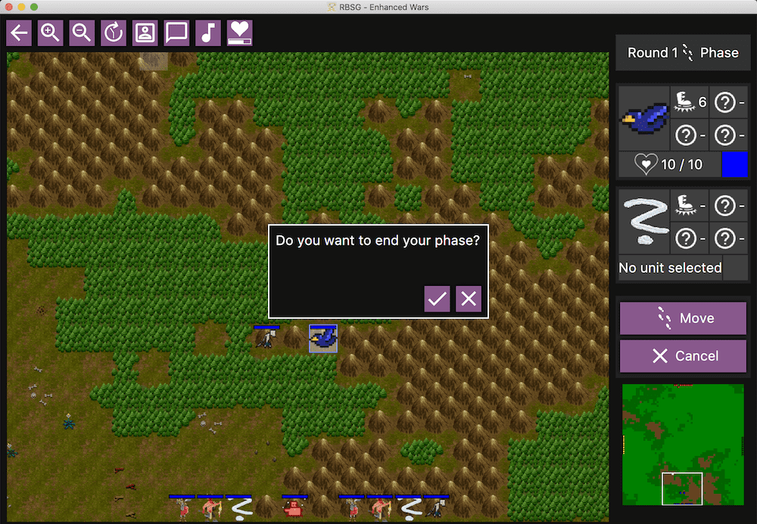
Phase beenden
Soll
Ist
12.08.2019
19
Jan Müller / Keanu Stückrad
Notes:
Anforderungen
a
Zeigen
b
19

Slide 20
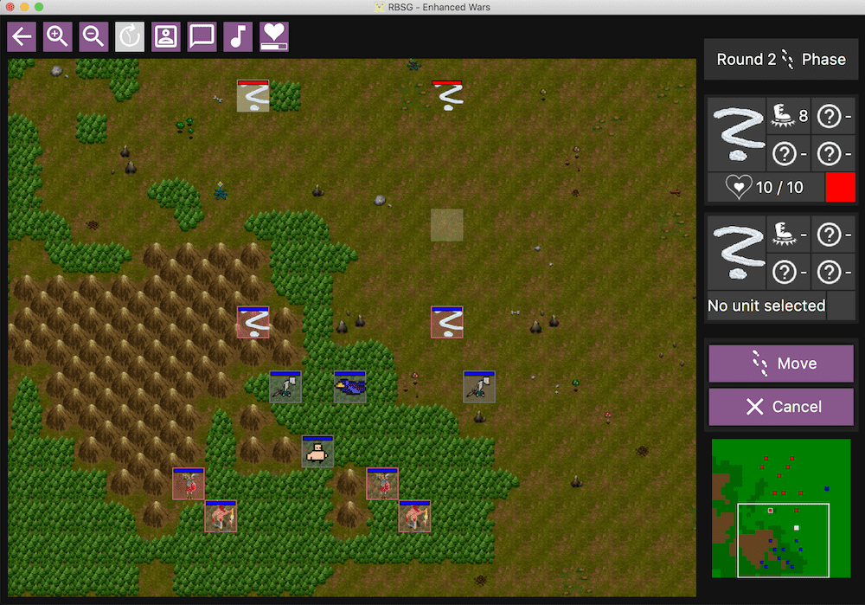
Gegner auswählen
Ist
12.08.2019
20
Jan Müller / Keanu Stückrad
Notes:
Anforderungen
a
Zeigen
b

Slide 21
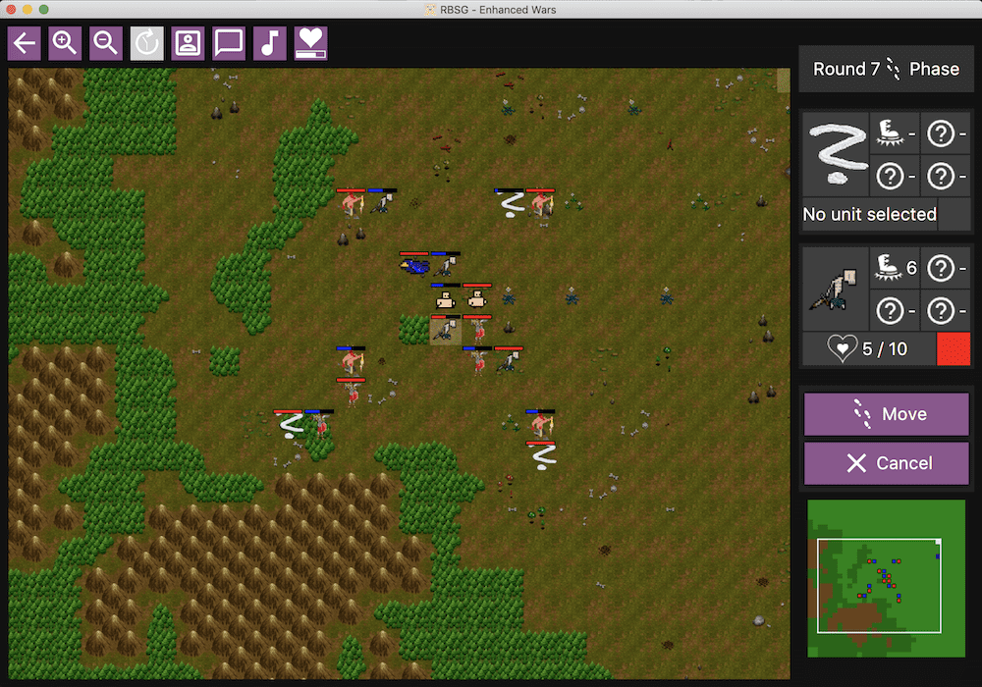
Lebensbalken
Ist
12.08.2019
21
Jan Müller / Keanu Stückrad
Notes:
Anforderungen
a
Zeigen
b

Slide 22
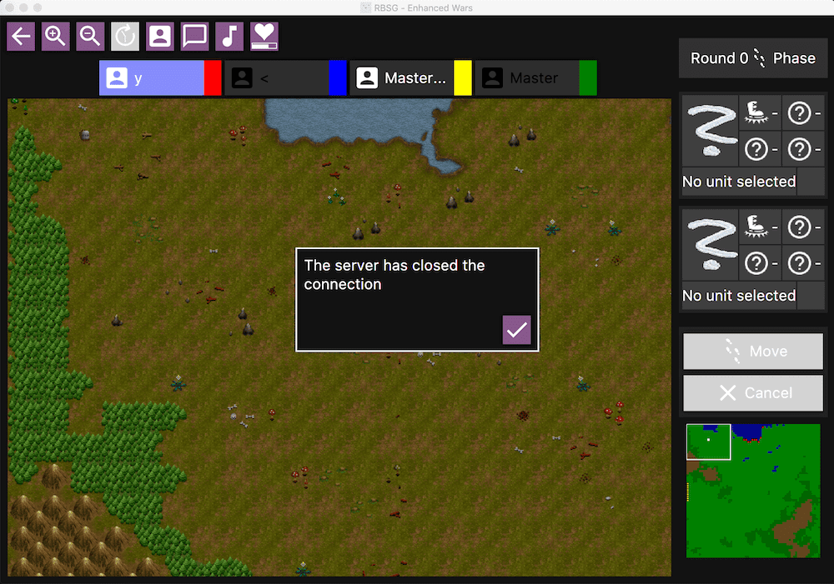
Serverfehler
Ist
12.08.2019
22
Jan Müller / Keanu Stückrad
Notes:
Anforderungen
a
Zeigen
b

Slide 23
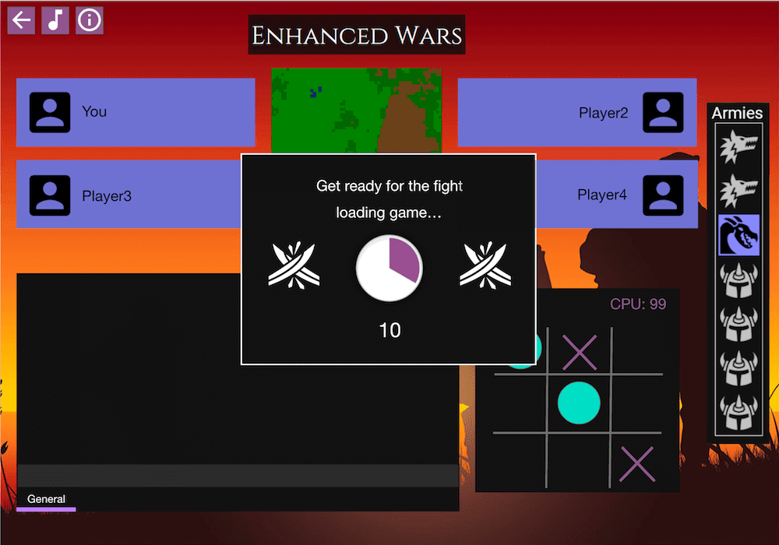
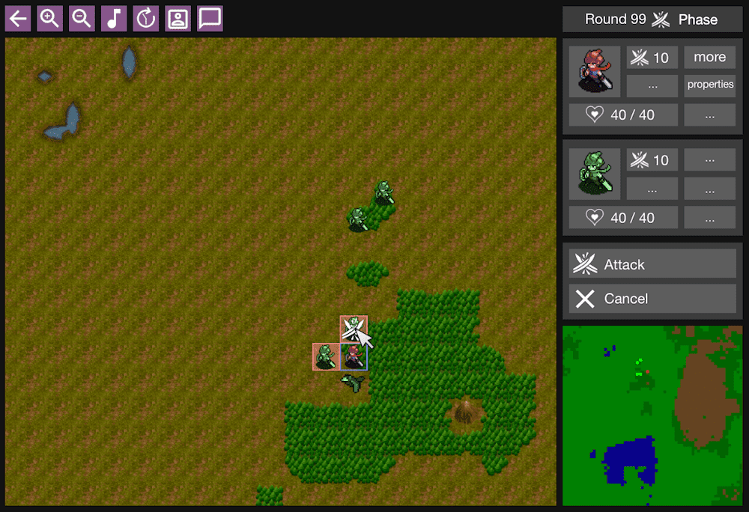
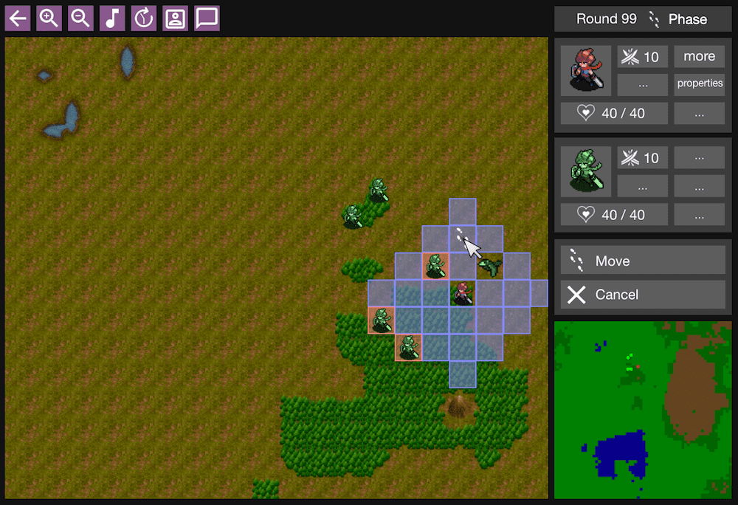
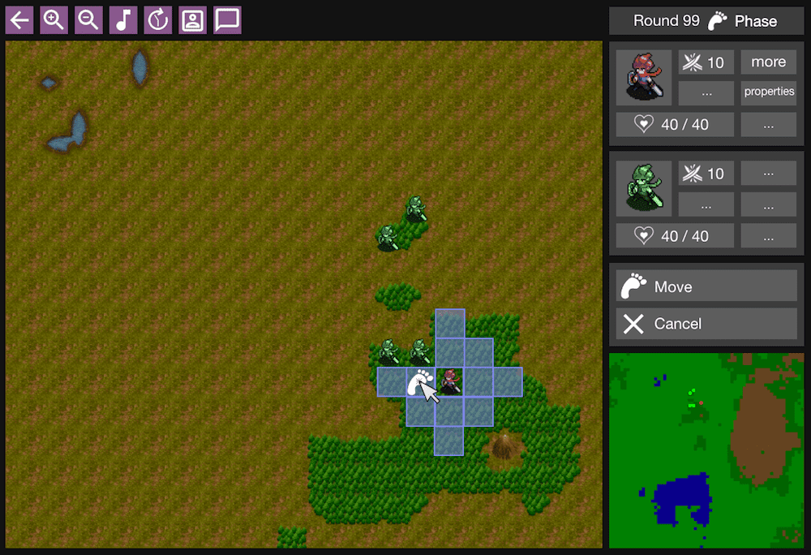
Fehlende Features
Soll
12.08.2019
23
Jan Müller / Keanu Stückrad
Notes:
Anforderungen
a
Zeigen
b

Slide 24
Zeitaufwand
 | Sprint V | Sprint VI | Release III
Geplant | 116 Story Points | 87 Story Points | 116 Story Points
Hinzugefügt | - | 13 Story Points | 13 Story Points
Abgeschlossen | 29 Story Points | 100 Story Points | 129 Story Points
Angefangen | 34 Story Points | - | -
Zeit Insgesamt | 87 h 6 min | 81 h 42 min | 168 h 48 min
12.08.2019
24
Jan Müller / Keanu Stückrad
Notes:
24

Slide 25






Team G
Juri Lozowoj
Jan Müller
Omar Sood
Tobias Klipp
Keanu Stückrad
Georg Siebert
12.08.2019
25
Jan Müller / Keanu Stückrad

Slide 26
Sprint V - Sprintziele
Spielbeitritt
Spielfeld und Minikarte anzeigen
Einheiten bewegen und angreifen
Spielstatus anzeigen und Phasen beenden
12.08.2019
26
Jan Müller / Keanu Stückrad

Slide 27
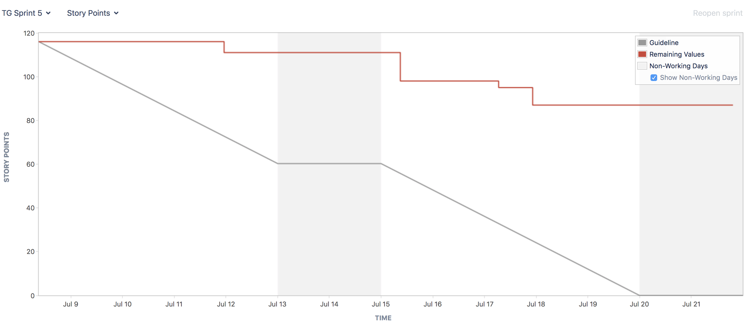
Sprint V - Projektverlauf
Storypoints
12.08.2019
27
Jan Müller / Keanu Stückrad

Slide 28
Sprint V - Projektverlauf
Storypoints
Stories benötigten mehr Zeit als erwartet
Woche I
12.08.2019
28
Jan Müller / Keanu Stückrad

Slide 29
Sprint 5 - Projektverlauf
Storypoints
Weitere umfangreiche Stories begonnen
Woche II
87 Story Points offen,
29 abgeschlossen
12.08.2019
29
Jan Müller / Keanu Stückrad

Slide 30
Sprint V - Fazit
Sprintziele wurden nicht erreicht
25% des Releases abgeschlossen
79% Code Coverage
12.08.2019
30
Jan Müller / Keanu Stückrad

Slide 31
Sprint VI - Sprintziele
Abschließen der offenen Issues aus Sprint V
Abschließen der übrigen Features des Releases III
Beheben von Bugs zum Verbessern der Stabilität
12.08.2019
31
Jan Müller / Keanu Stückrad

Slide 32
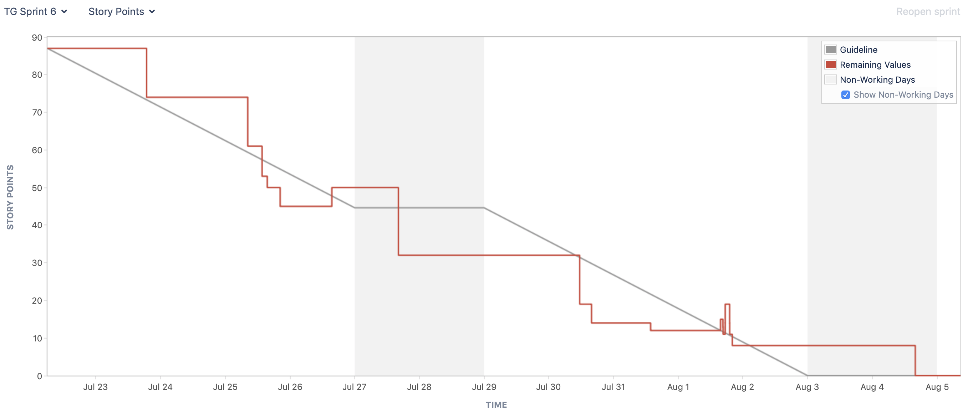
Sprint VI - Projektverlauf
Storypoints
12.08.2019
32
Jan Müller / Keanu Stückrad

Slide 33
Sprint VI - Projektverlauf
Storypoints
Woche I
Neue Features
12.08.2019
33
Jan Müller / Keanu Stückrad

Slide 34
Sprint VI - Projektverlauf
Storypoints
Woche II
Neue Features
12.08.2019
34
Jan Müller / Keanu Stückrad

Slide 35
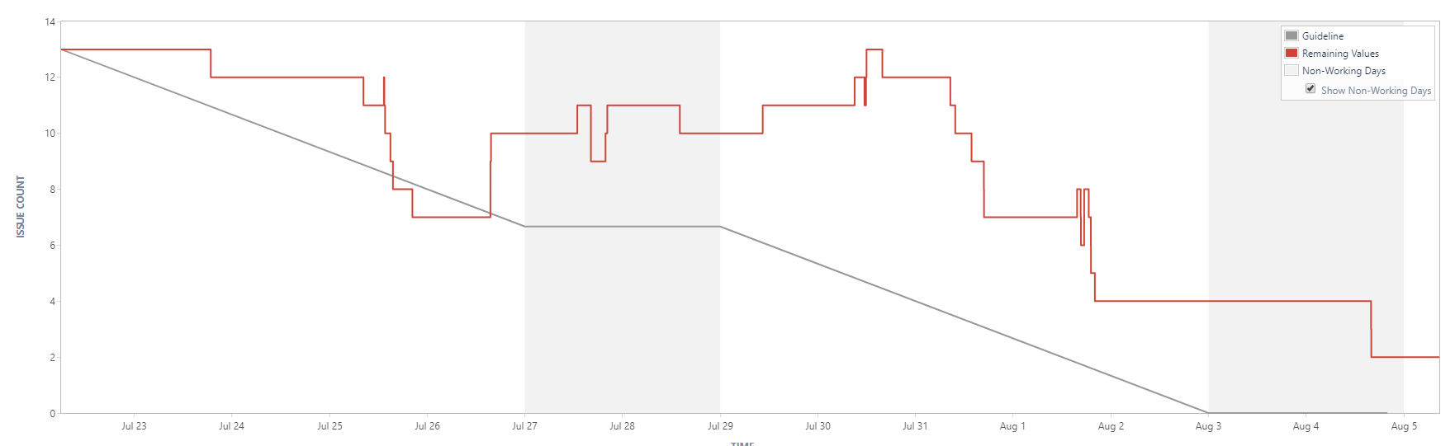
Sprint VI - Projektverlauf
Issues
12.08.2019
32
Jan Müller / Keanu Stückrad

Slide 36
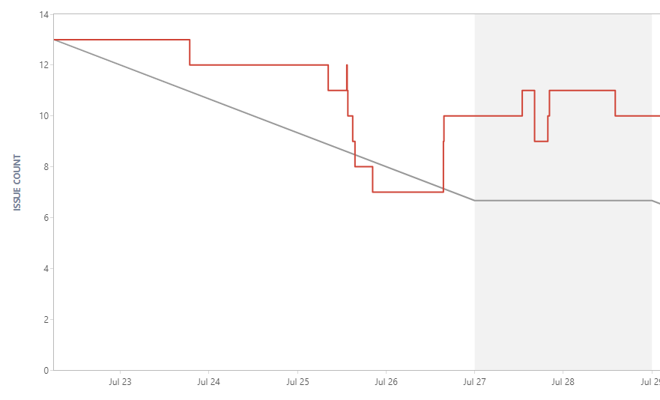
Sprint VI - Projektverlauf
Issues
Einheiten-IDs korrigiert
Neue Bugs
Woche I
Neues Feature
12.08.2019
36
Jan Müller / Keanu Stückrad

Slide 37
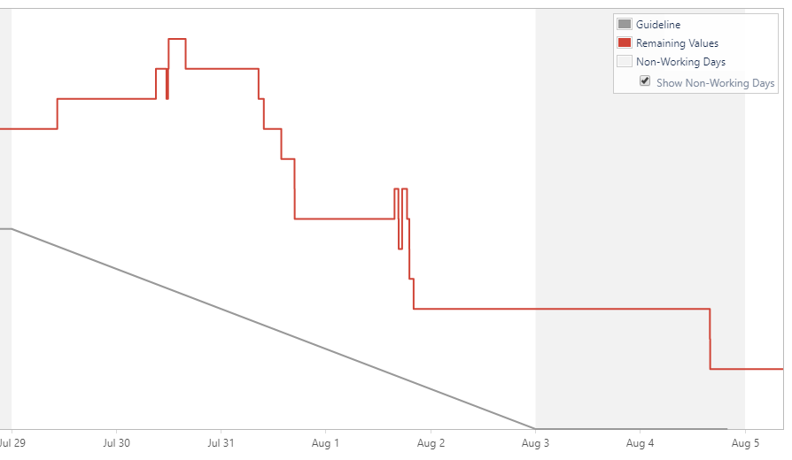
Sprint VI - Projektverlauf
Issues
Neue Features
Neue Bugs
Woche II
2 offene Bugs
12.08.2019
37
Jan Müller / Keanu Stückrad

Slide 38
Release III - Fazit
Entwicklung verlief erfolgreich
Mindestanforderungen wurden erreicht
82% Code Coverage
12.08.2019
35
Jan Müller / Keanu Stückrad

Slide 39
Technische Entscheidung
Benutzerobefläche aktualisierte sich selbstständig über Änderungen am Spielzustand
Bessere Performance und sauberere Struktur
Module können schnell entfernt oder hinzugefügt werden
12.08.2019
39
Jan Müller / Keanu Stückrad

Slide 40








Lizenzen
Neue Assets auf Grasfeldern
Knochen
Exkremente
mushrooms by Jinn licensed under the CC0
Blumen
Pilze
bones, excrements, flowers, rocks, stalagmites, treestumps, twigs by b_o licensed under the the GPL 2.0 and the CC-BY-SA 3.0
Steine
Stalagmiten
Stümpfe
Zweige
12.08.2019
40
Jan Müller / Keanu Stückrad

Slide 41
Live Demo
Lehnen Sie sich nun zurück und
genießen Sie die Live Vorführung
Ihres Produktes!
12.08.2019
38
Jan Müller / Keanu Stückrad
Notes:
41

